Slide 1
Корозійні отруєння
Корєшкова А. В.

Slide 2
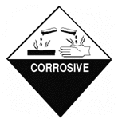
Корозійні отрути
Корозійні отрути – отрути, що діють переважно у місці їх контакту з організмом;
Загальновизнаної класифікації їх ще й досі не існує;
Знак “Обережно, корозійна отрута”

Slide 3
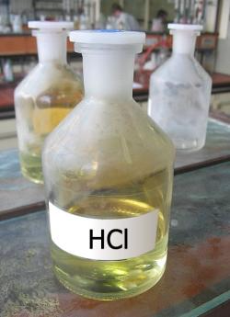
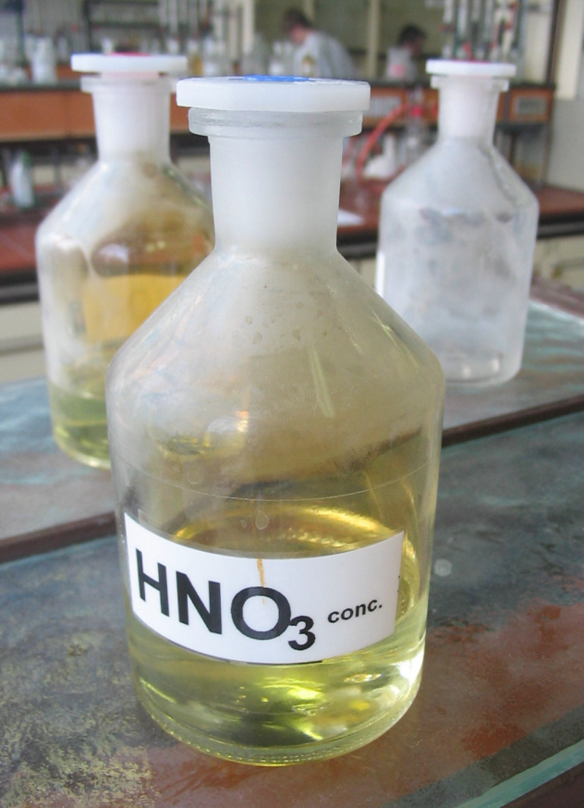
Концентровані кислоти, неорганічні (мінеральні)
Сірчана кислота
Хлористоводнева (соляна) кислота
Азотна кислота

Slide 4
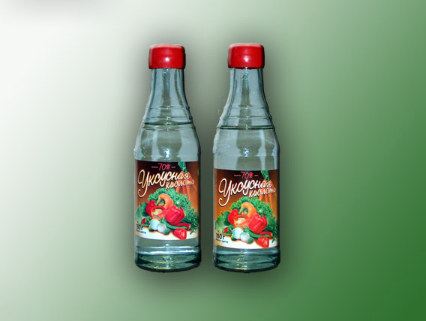
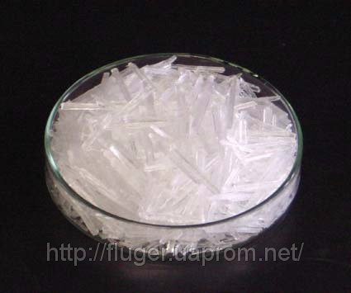
Концентровані кислоти, органічні
А також лізол, крезол, трикрезол та інші.
Оцтова кислота
Мозок у розчині формальдегіду
фенол

Slide 5
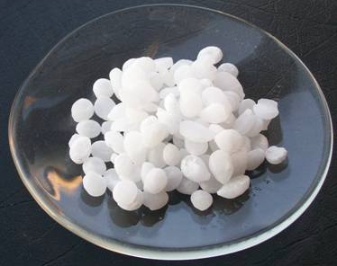
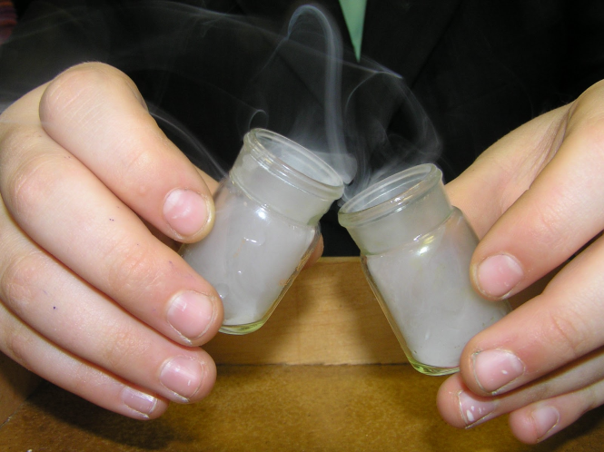
Їдкі луги
Сода каустична або їдкий натр
Їдкий калій
Їдкий амоній (нашатирний спирт)

Slide 6
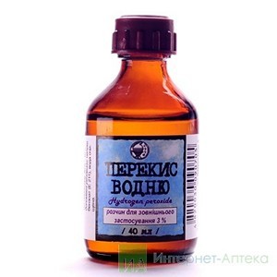
Інші
Перманганат калію

Slide 7
Швидка допомога
Промивання шлунку;
Нейтралізування ураженої частини шкіри;
Накладання компресу.

